Slide 1
VIDEOconferencing
wie ein
PROFI​
V.1.0-DE

Slide 3
die aktuelle SITUATION

Slide 4
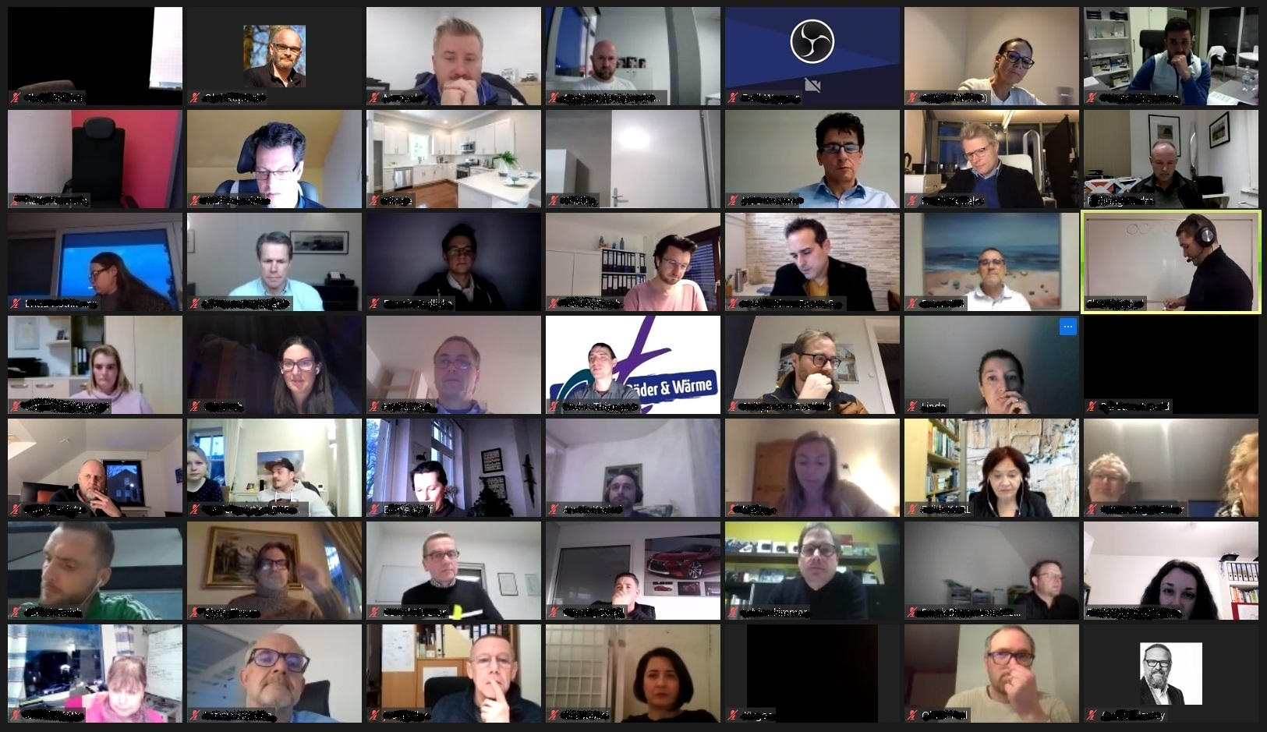
Durchschnitt
What is it NOT?
It‘s no project management tool
It’s not part of SCRUM
What it is?
It’s a task management tool
It’s very old

Slide 11
das ZIEL

Slide 12
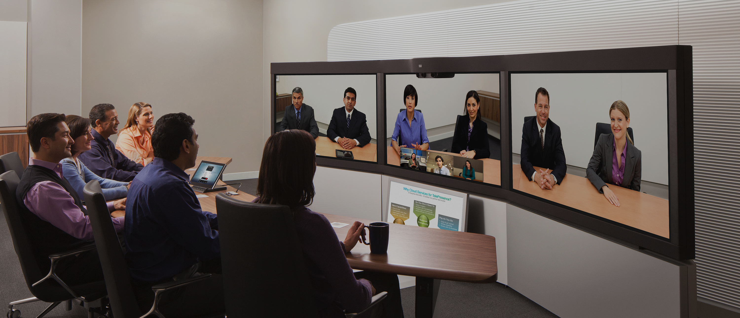

Slide 13
optimiere das BESTEHENDE
Kameraposition
Ton
Hintergrund
Beleuchtung

Slide 14
Kameraposition

Slide 15
Kameraposition

Slide 16
Kameraposition

Slide 17
der TON

Slide 18
der TON
Möglichst kleine Kopfhörer

Slide 19
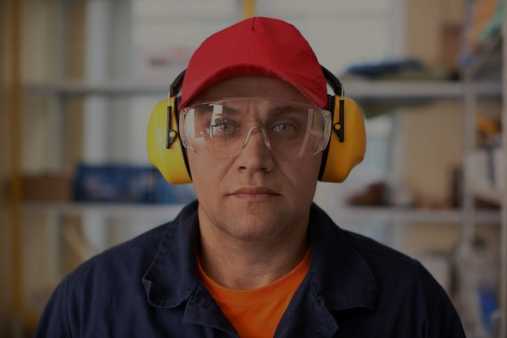
der TON
Möglichst kleine Kopfhörer

Slide 20
der TON
Möglichst echoarm und leise

Slide 21
HINTERGRUND
Niemals vor dem Fenster sitzen.
Mindestens aufgeräumt, gern etwas persönliches zeigen.
Gern situativ angepasst.

Slide 22
BELEUCHTUNG
„Du kannst nicht genug Licht haben“
Viel Hintergrundbeleuchtung
Leuchten von vorn, so dass sie nicht blenden.

Slide 23
die KAMERA
Kameraarten
Technik
Empfehlung

Slide 24
die KAMERA
Anforderungen
1080p (FullHD), 30fps
Sichtfeld 65°
USB3

Slide 25
die KAMERA

Slide 26
Kameraposition

Slide 27
Kameraposition

Slide 28
Kameraposition

Slide 29
die KAMERA

Slide 30
Sichtfeld

Slide 31
Sichtfeld

Slide 32
Sichtfeld

Slide 33
die KAMERA

Slide 34
die KAMERA
Laptop camera
Webcam
Handy
Connectivity
Quality
Field o. view
Price
Area
Rating
Als Notlösung zu gebrauchen, allgemein aber nicht professionell.
Klein, leicht anzuschließen, gut integriert und akzeptable Bildqualität.
Zu groß und zu umständlich anzuschließen.

Slide 35
der TON
Der Raum
Schalldämpfung
Mikrofon

Slide 36
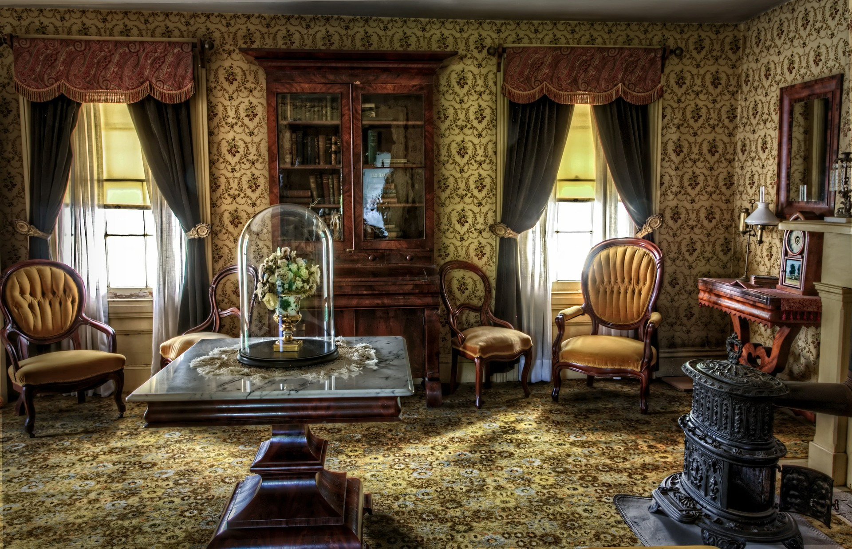
RAUM

Slide 37
RAUM

Slide 38
Akustikbilder

Slide 39
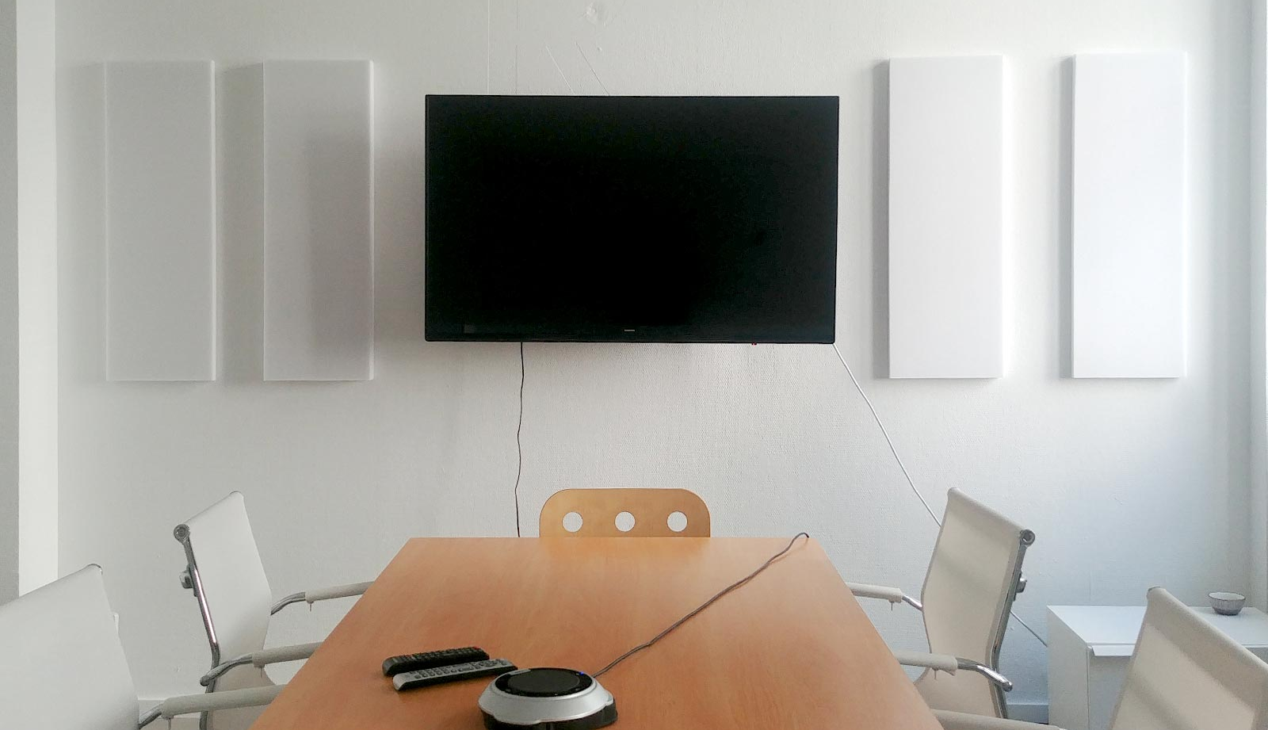
Platten

Slide 40
Schaumpyramiden

Slide 41
Mikrofon
Möglichst dicht an den Mund
Lavalier oder Headset

Slide 42
der HINTERGRUND
Greenscreen

Slide 43
GREENSCREEN

Slide 44
OBS
Open Broadcaster Software️

Slide 45
die BELEUCHTUNG
Reflexionen + Schatten
Lichtfarbe
Leuchtenempfehlung
Ringleuchten

Slide 48
Position

Slide 49
Position

Slide 50
Lichtfarbe
6500K
3500K

Slide 51
LEUCHTEN- EMPFEHLUNG

Slide 52
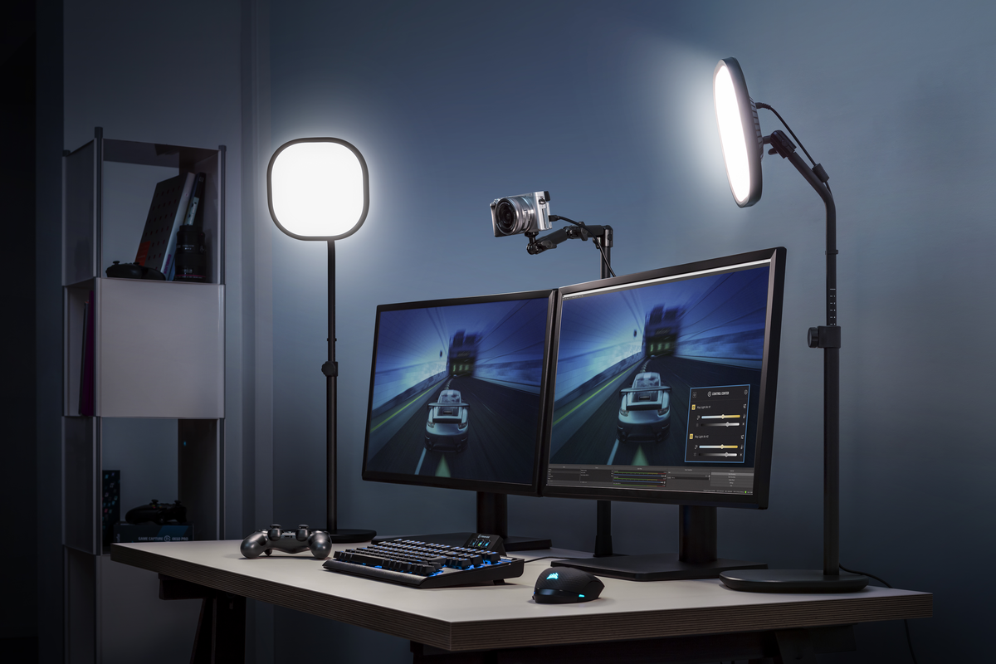
LEUCHTEN- EMPFEHLUNG

Slide 53
olaf@leben-fuehren.de

